Slide 1
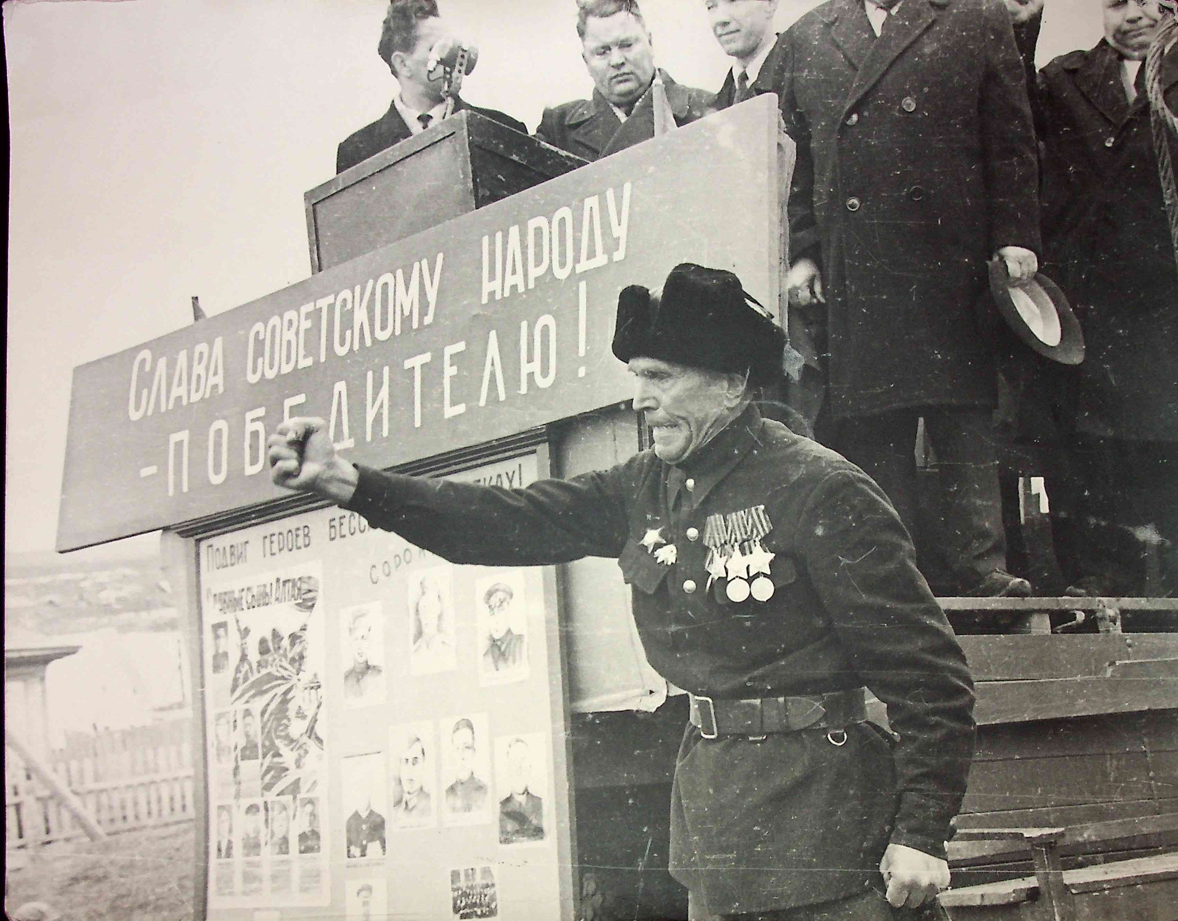
Архивный фонд Алтайского края
в призме документов участников
Великой Отечественной войны 1941-1945 гг.

Slide 2
Государственный архив Алтайского края (ГААК) и 69 муниципальных архивов
610 фондов личного происхождения
Личные документы участников Великой Отечественной войны 1941-1945 гг. и тружеников тыла включены в 153 фонда и коллекции документов

Slide 3
Наименования коллекций документов участников
Великой Отечественной войны 1941-1945 гг.:
коллекции документов (анкет) участников Великой Отечественной войны 1941-1945 гг. – жителей городов и районов Алтайского края;
коллекции документов участников Великой Отечественной войны 1941-1945 гг. и тружеников тыла, проживающих в городах и районах Алтайского края;
коллекции документов женщин – участниц Великой Отечественной войны 1941-1945 гг., тружениц тыла в годы войны, проживающих в городах и районах Алтайского края;
коллекции документов участников (ветеранов) Великой Отечественной войны 1941-1945 гг. и воинов-интернационалистов, проживающих в городах и районах Алтайского края;
коллекции документов ветеранов Великой Отечественной войны 1941-1945 гг. и труда – жителей городов и районов Алтайского края;
коллекции документов тружеников тыла в годы Великой Отечественной войны 1941-1945 гг. – жителей районов Алтайского края;
коллекции документов Героев Советского Союза – жителей края;
воспоминания участников Великой Отечественной войны 1941-
1945 гг.

Slide 4
Документы участников Великой Отечественной войны 1941-1945 гг. включены в состав следующих коллекций документов:
коллекции документов жителей городов и районов Алтайского края, имеющих правительственные, ведомственные награды, удостоенных почетных званий;
коллекции документов по истории городов, районов, сел Алтайского края.
Потенциально документы участников войны могут присутствовать в следующих коллекциях документов:
коллекции документов почетных граждан;
коллекции документов партийных, советских, комсомольских и хозяйственных руководителей;
коллекции документов персональных пенсионеров;
коллекции документов заслуженных работников различных отраслей и других.

Slide 5
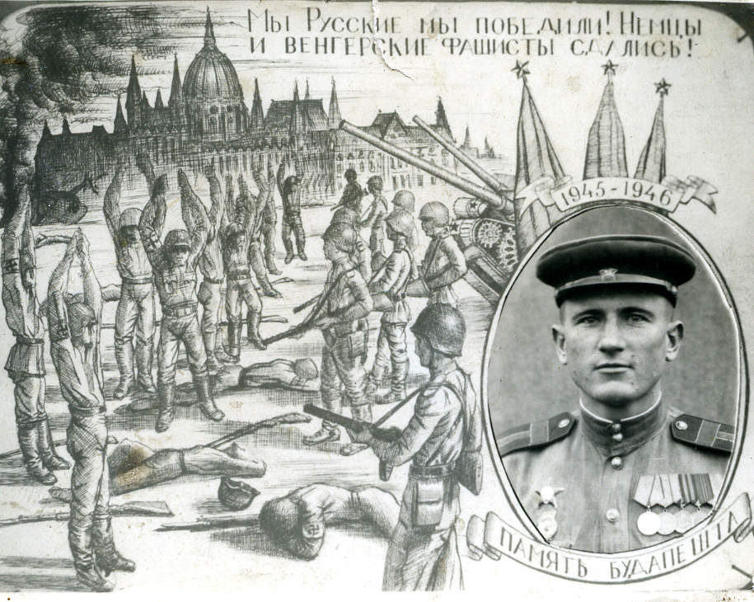
В архивах Алтайского края создано
54 личных фонда участников
Великой Отечественной войны 1941-1945 гг.

Slide 6
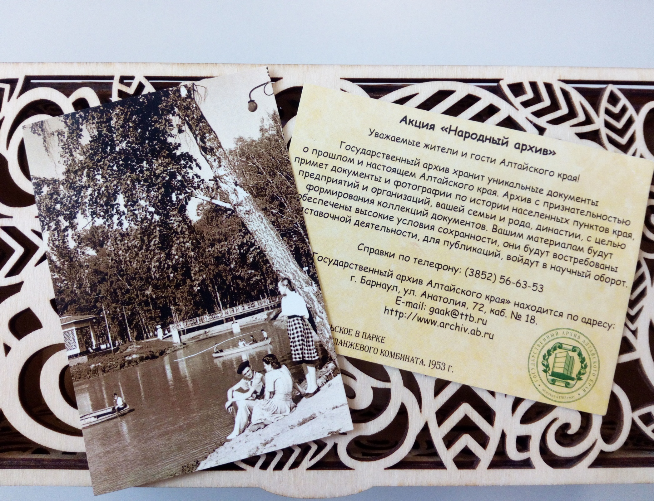
Акция «Народный архив»

Slide 7
Акция «Народный архив»
направлена на сохранение документов личных архивов и пополнения ими Архивного фонда Алтайского края
В КГБУ ГААК поступили личные фонды участников войны Ангелины Афанасьевны Островской – врача; Михаила Лазаревича Когана – профессионального военного; пополнилась коллекция воспоминаний ветеранов.
29 муниципальных архивов приняли и описали более 190 единиц хранения личного происхождения участников войны, тружеников тыла, детей войны, несовершеннолетней узницы фашистских концлагерей.

Slide 8
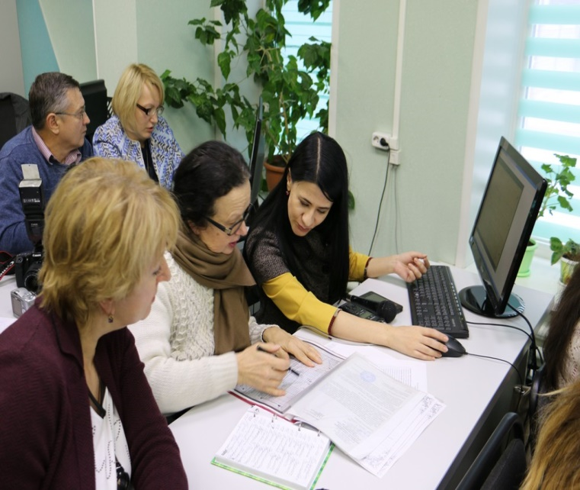
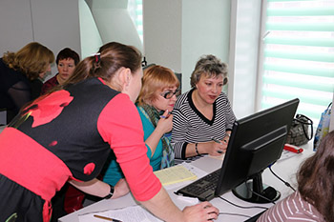
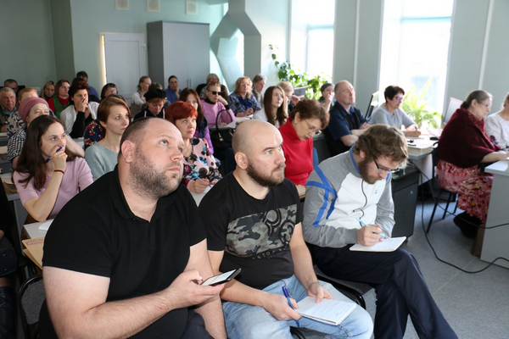
Пополнению архивных фондов способствуют проводимые ГААК мастер-классы «Мой архив» и «Корни и крона»

Slide 9
Состав документов участников войны Великой Отечественной войны 1941-1945 гг.:
документы биографического характера;
документы профессиональной (служебной) деятельности;
документы общественной деятельности;
документы творческой деятельности;
переписка;
фотодокументы.

Slide 10
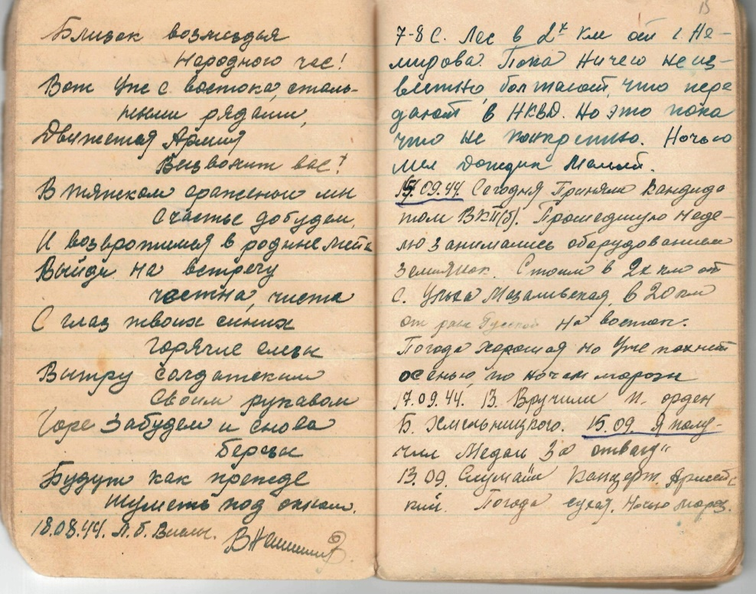
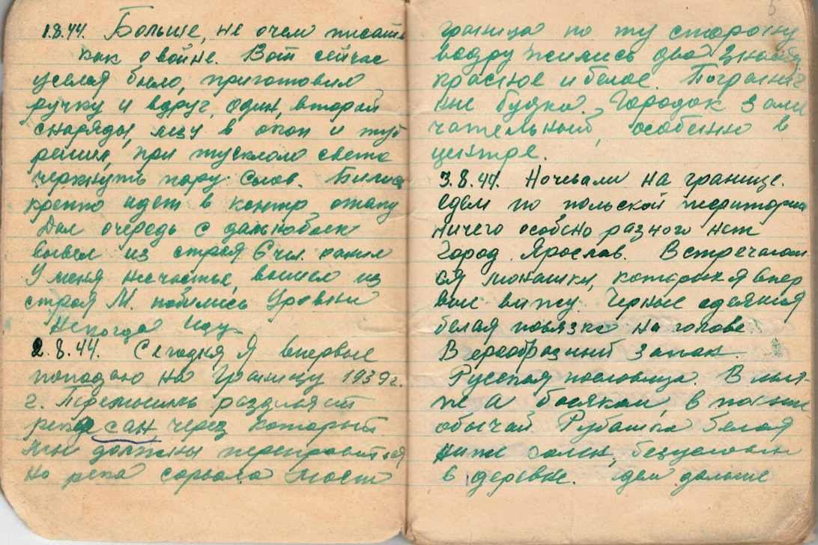
Биографический блок документов:
биографии, воспоминания, военные и комсомольские билеты, орденские книжки, удостоверения к медалям, трудовые книжки, почетные грамоты, благодарности, памятные адреса, справки о ранении, извещения о смерти, личные и фронтовые дневники, карты-схемы боевого пути и другие.

Slide 11
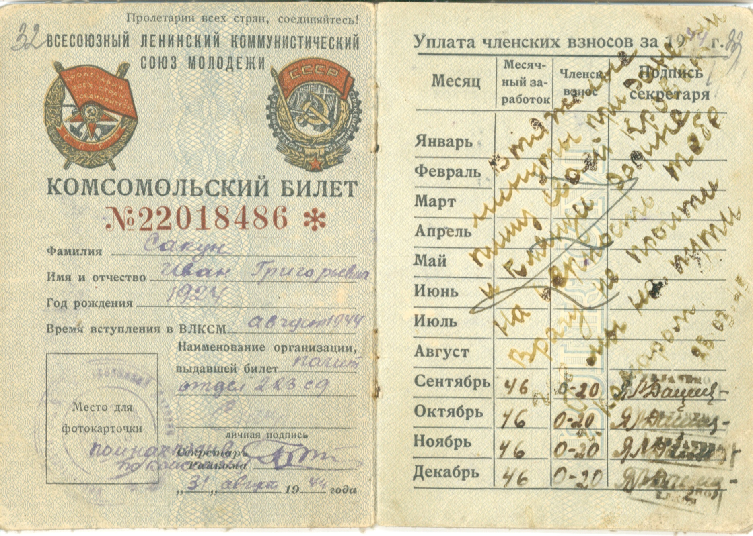

Slide 12
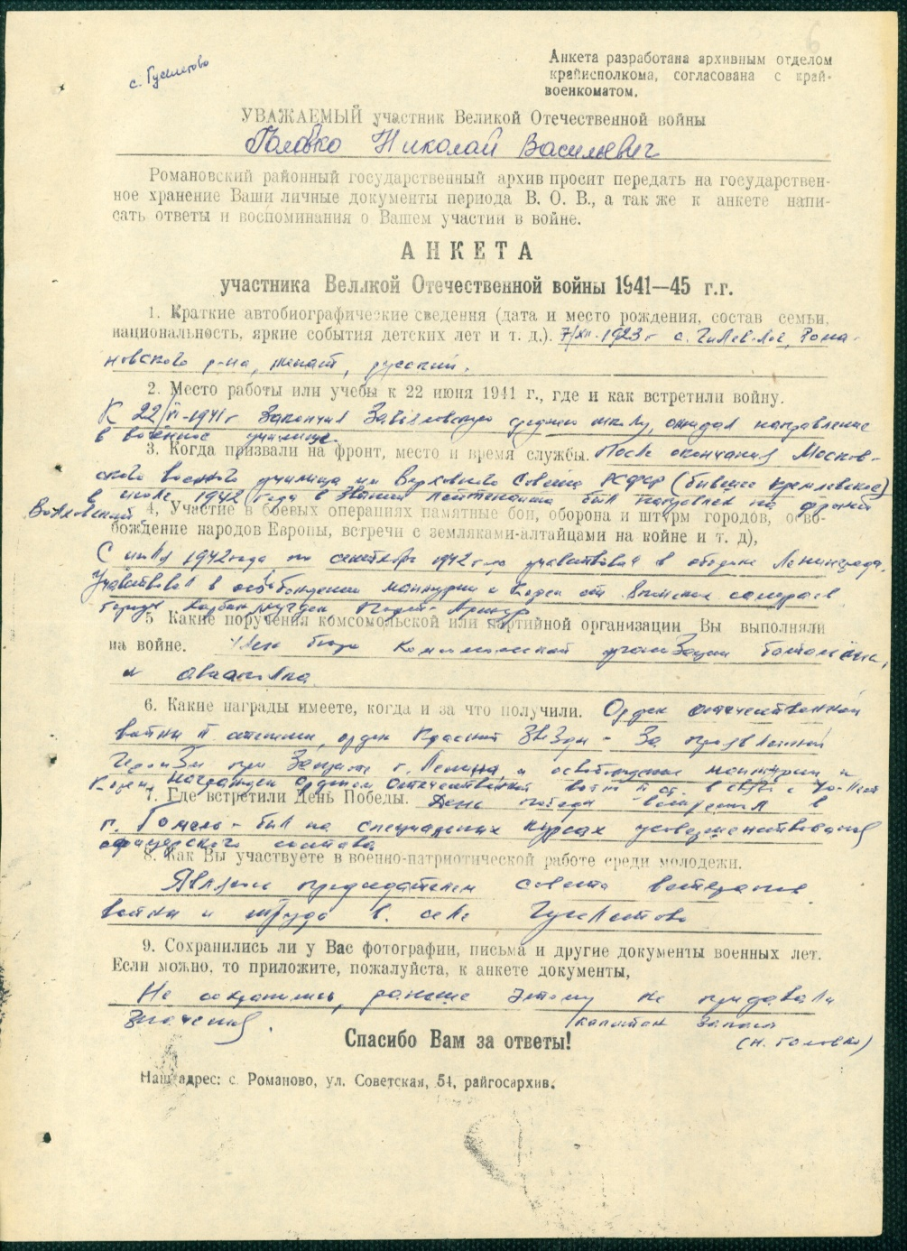
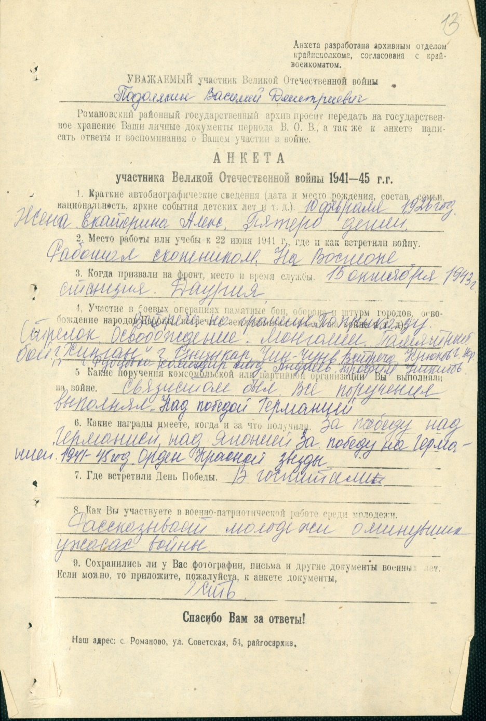

Slide 13
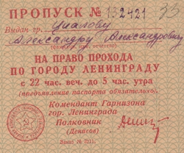
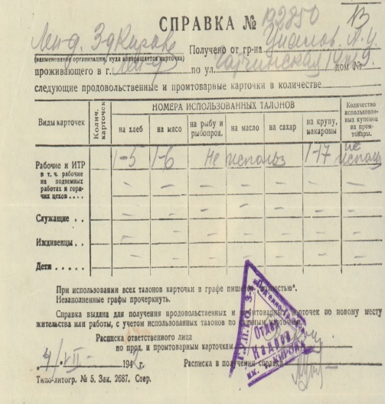
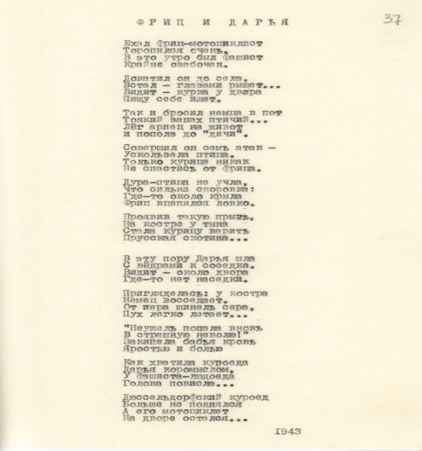
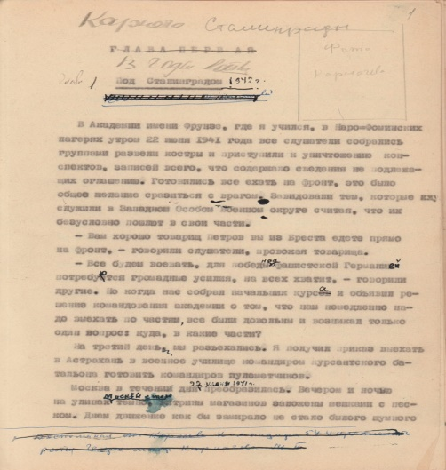
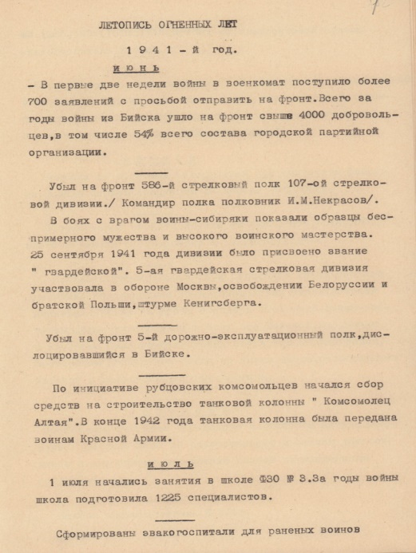
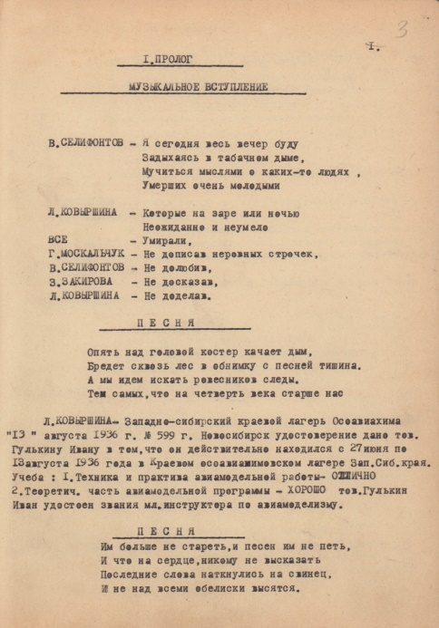
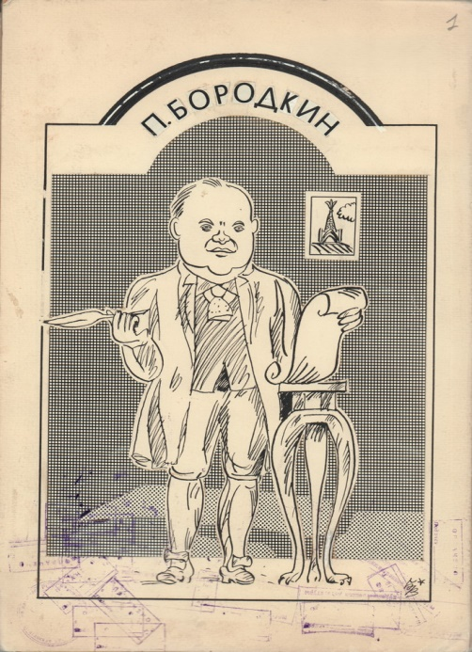
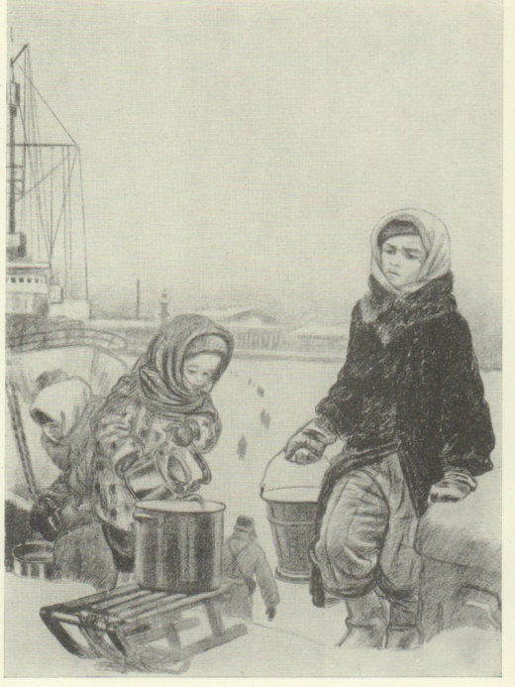
Документы трудовой, общественной и творческой деятельности: производственные характеристики, тексты докладов, лекции, научные публикации и публикации в периодической печати, рецензии, стихи, вырезки из газет и другие документы.

Slide 14
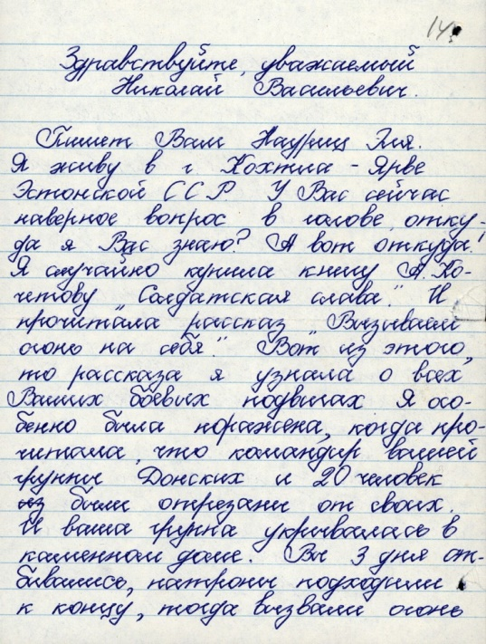
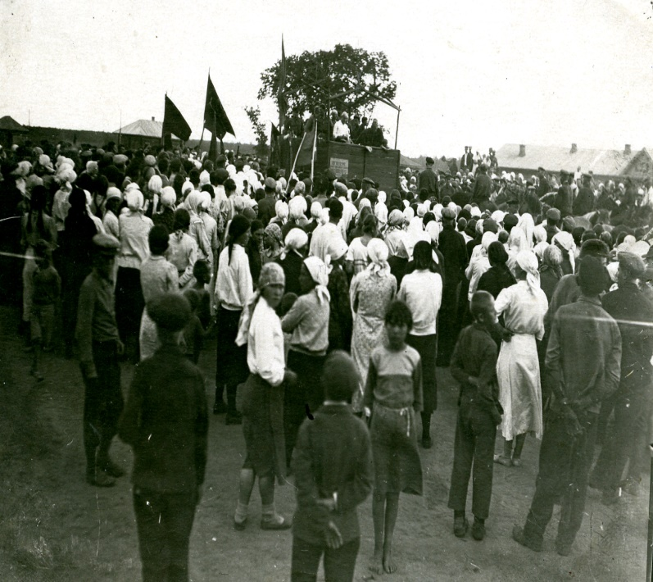
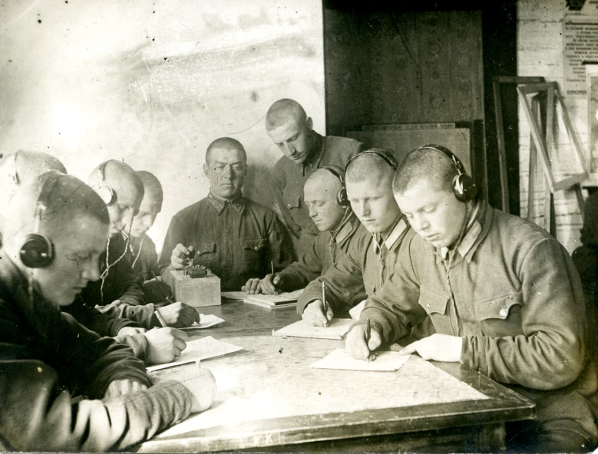
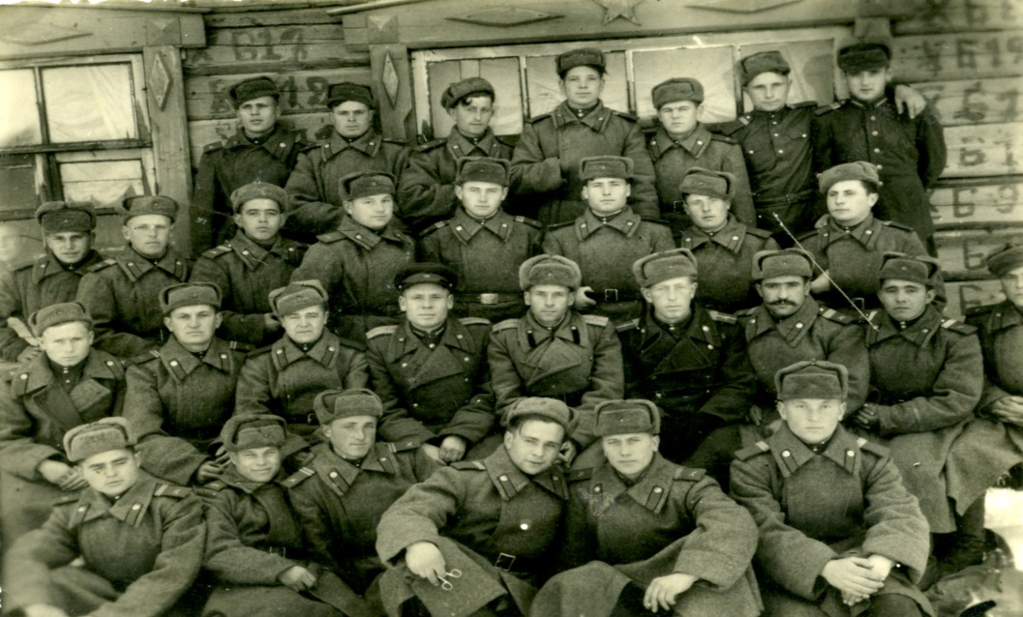
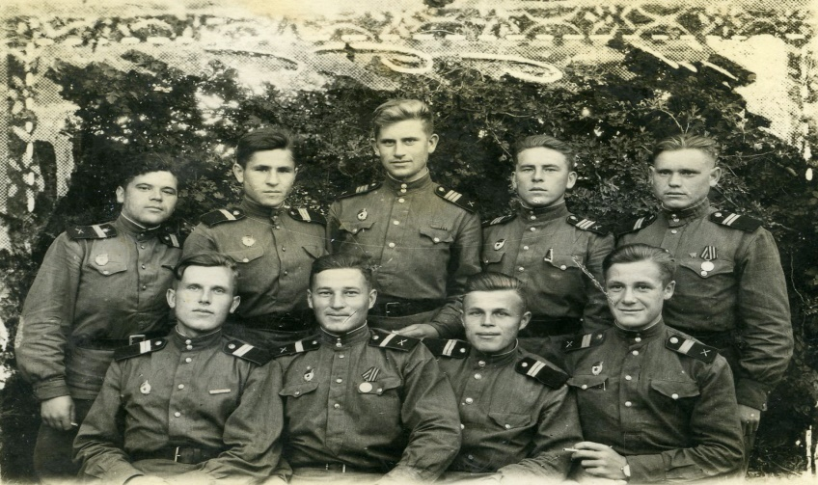
Ценным документальным источником в составе Архивного фонда Алтайского края является переписка ветеранов с родными и друзьями, однополчанами, фронтовиками, военкоматами, пионерами и фотодокументы.

Slide 15
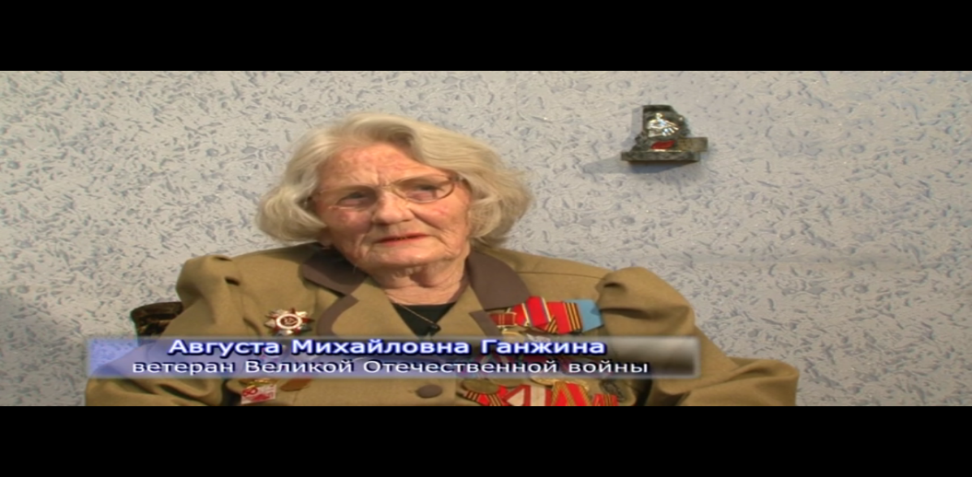
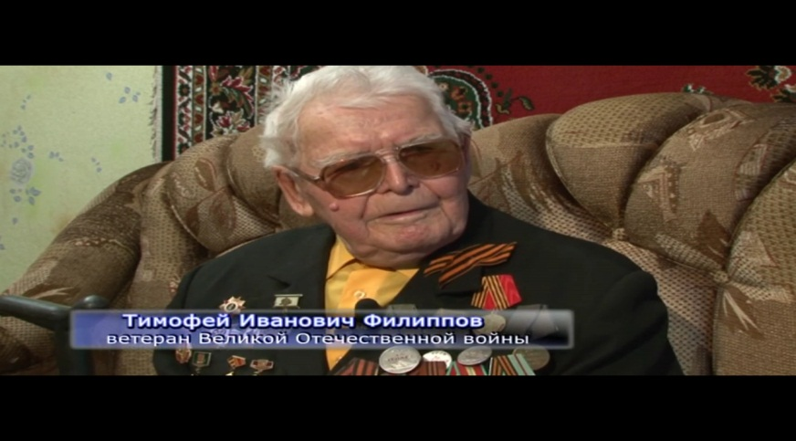
Электронные видеодокументы поступили в КГБУ ГААК от КАУ «Алтайский государственный Дом народного творчества».

Slide 16
На сайте КГБУ ГААК создан специальный раздел, содержащий документы архивов Алтайского края по теме Великой Отечественной войны.

Slide 17
База данных фотодокументов участников Великой отечественной войны 1941-1945 гг. содержит 1814 единиц хранения за 1939-1947 гг.
Позволяет осуществлять поиск по месту хранения документов, по содержанию, месту и дате события.

Slide 18
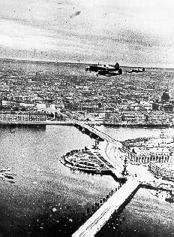
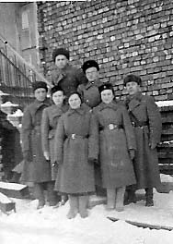
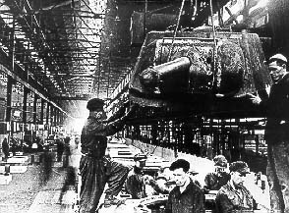
База данных с фотодокументами содержит 36 фотографий из 16 архивов с участниками войны, жителями Алтайского края, награжденных медалью «За оборону Ленинграда», а также курсантами военных училищ Ленинграда за 1940-1996 гг.

Slide 19
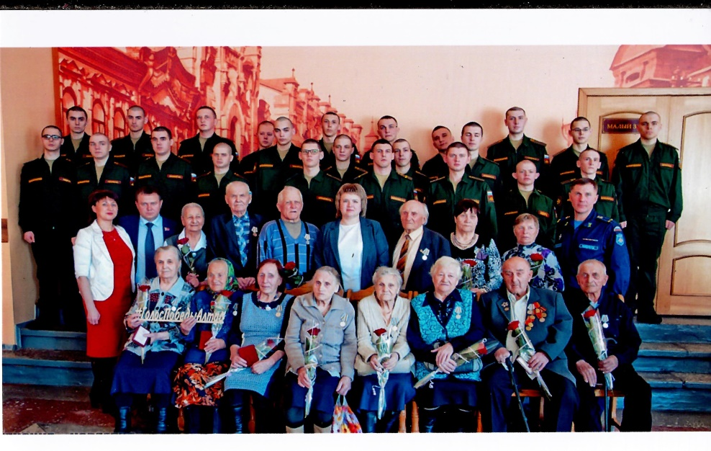
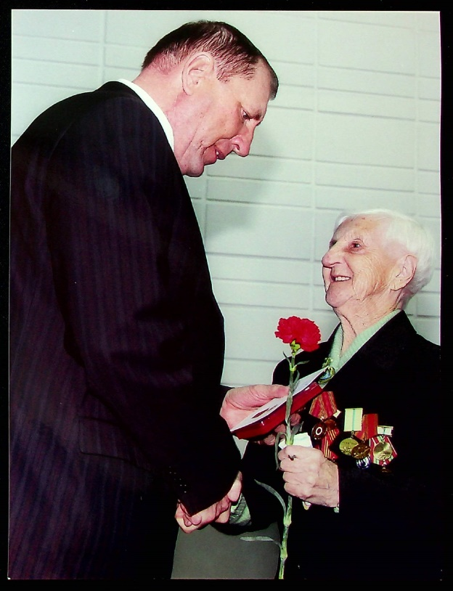
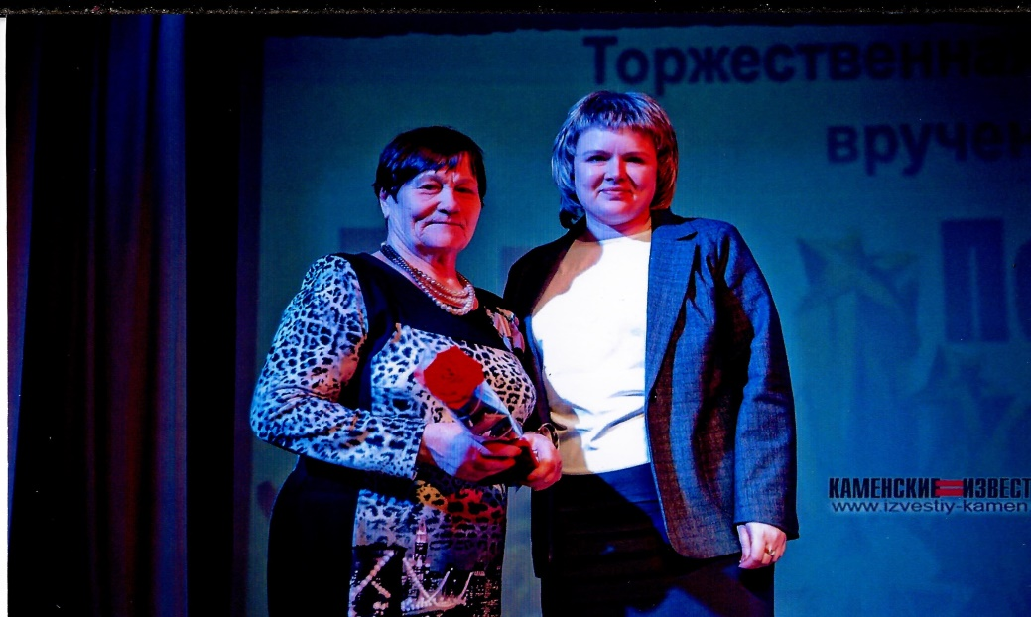
В коллекциях фотодокументов 7 муниципальных архивов находятся 14 фотографий жителей блокадного Ленинграда, оставшихся после войны на территории Алтайского края.

Slide 20




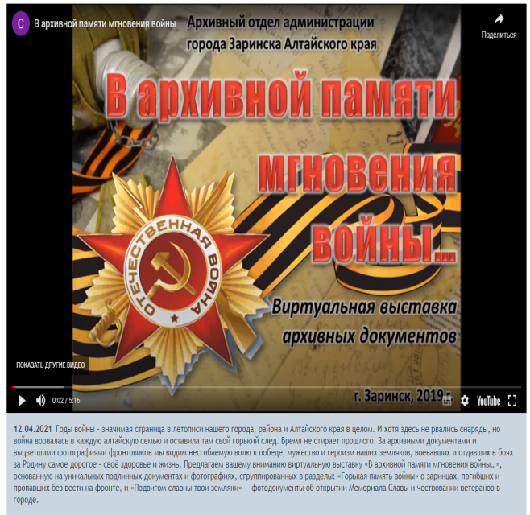
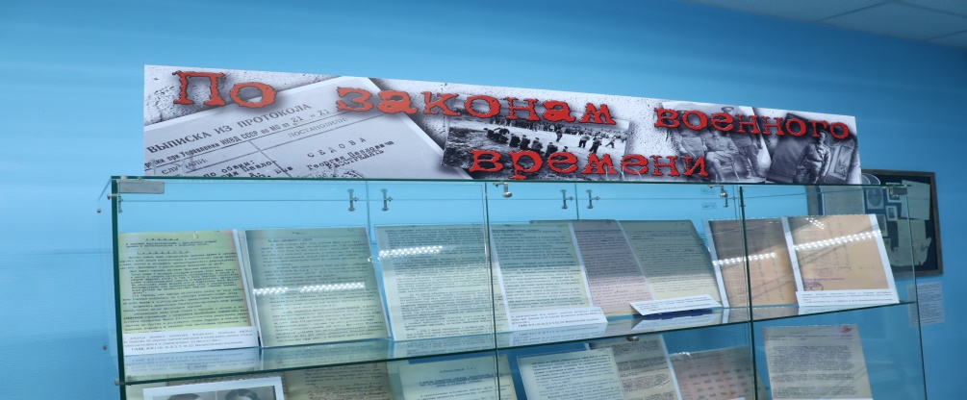
Документы из личных фондов и коллекций документов ветеранов Великой Отечественной войны 1941-1945 гг. активно используются в выставочной деятельности архивов Алтайского края.

Slide 21
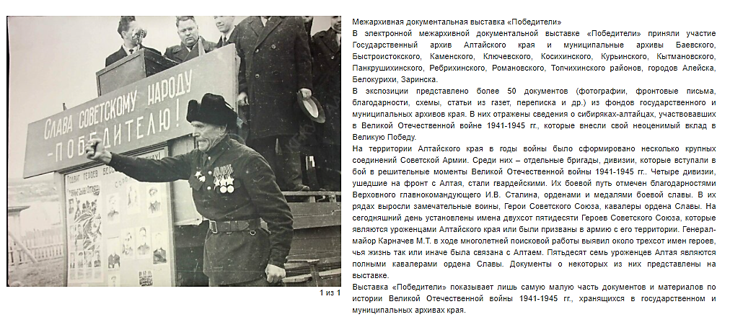
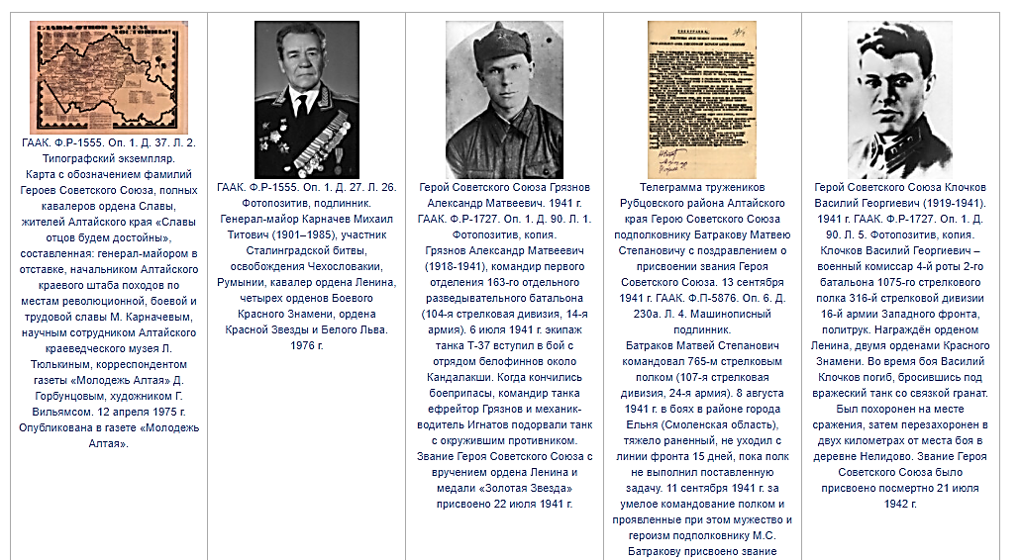
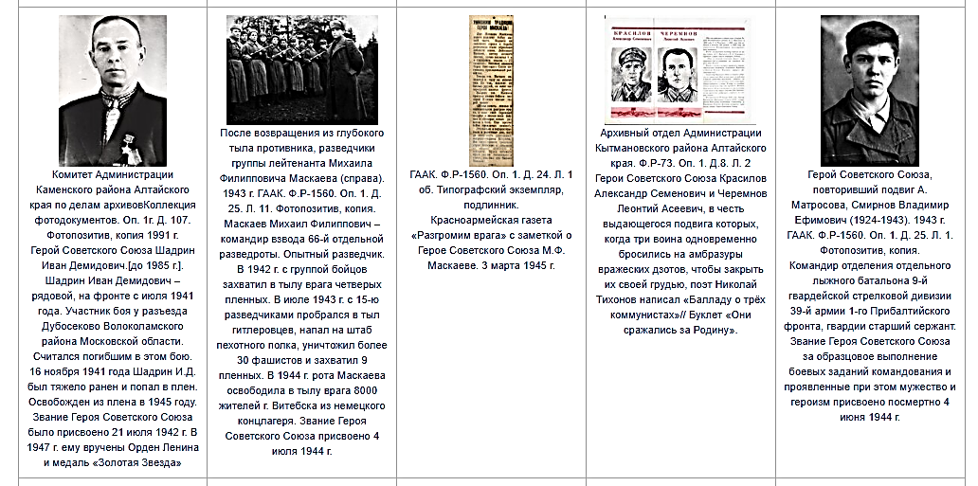
Победители

Slide 22
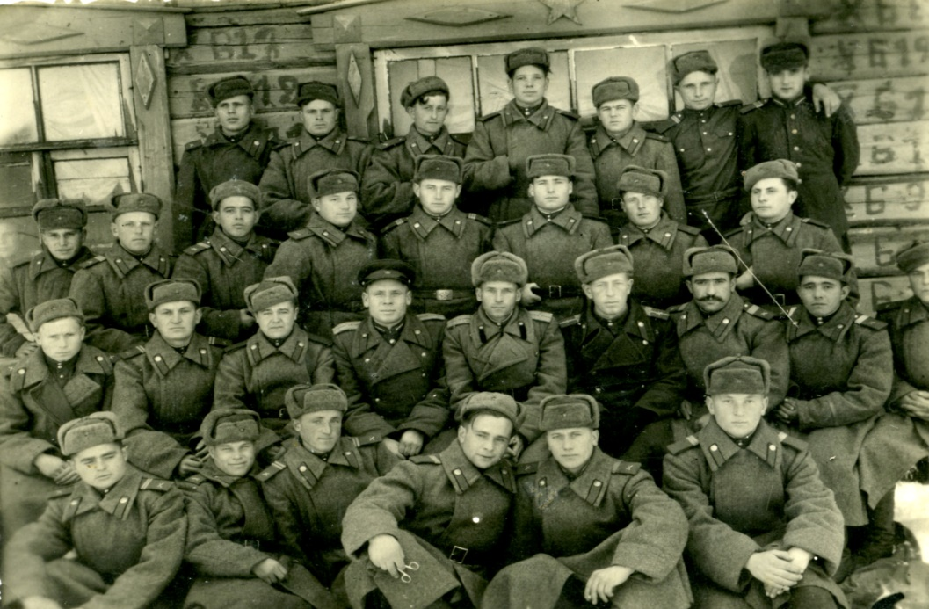
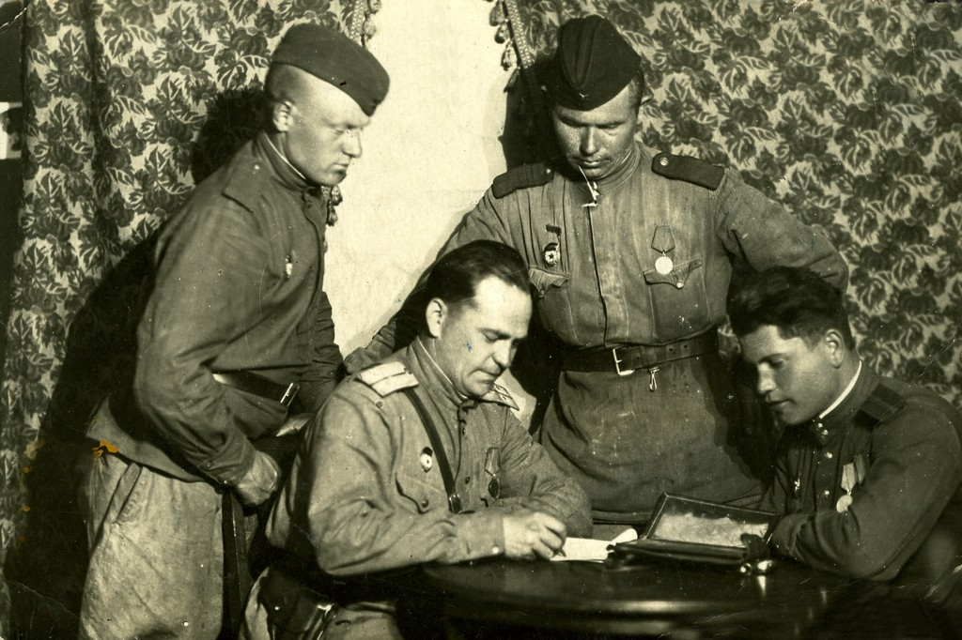
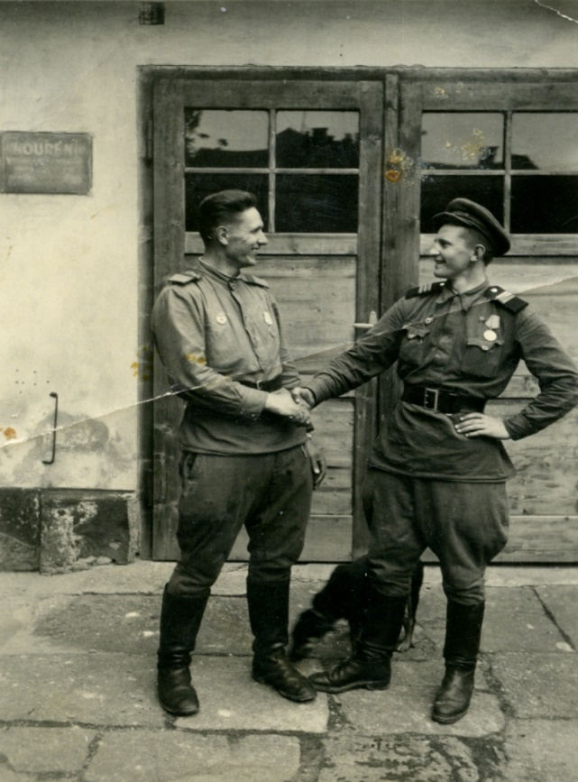
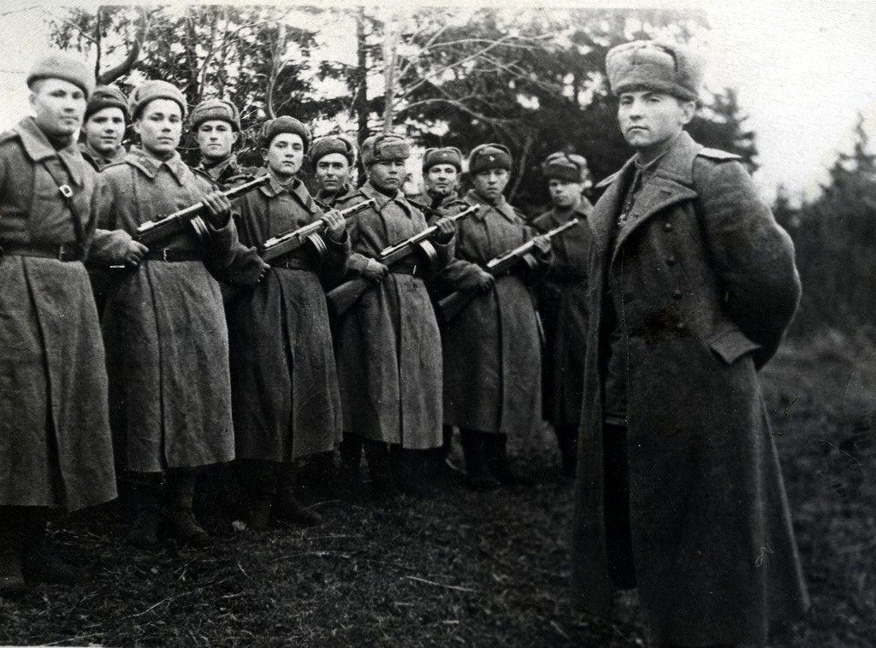
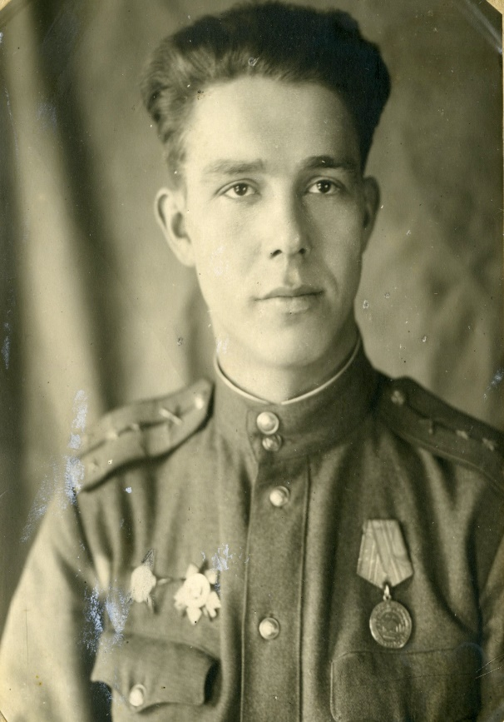

Slide 23
Спасибо за внимание!

